Slide 1
Název školy: ZŠ a MŠ T. G. Masaryka Fulnek Autor: Mgr. Blanka Kusá Název: VY_52_INOVACE_PR.3.4-18 Téma: Rostliny Číslo projektu: CZ.1.07/1.4.00/21.0903

Slide 2
Anotace: Výkladová prezentace, ve které se žáci seznámí se společnými znaky rostlin, částmi jejich těla a základním tříděním.
Vzdělávací oblast: Člověk a jeho svět, Prvouka
Ročník: 3.
Druh učebního materiálu: výkladová prezentace
Stupeň a typ vzdělávání: základní vzdělávání – první stupeň

Slide 3
R O S T L I N Y

Slide 4
SPOLEČNÉ ZNAKY
vyživují se - voda, živiny, světlo, oxid uhličitý
dýchají
rozmnožují se – semena, šlahouny ,oddenky, cibule,…
rostou a vyvíjejí se – od semínka po strom
pohybují se - otáčejí, zavírají květy

Slide 5
Jediný zdroj kyslíku na Zemi
Pouze zelené části rostlin
Spotřebovávají oxid uhličitý, uvolňují do ovzduší kyslík
(fotosyntéza)

Slide 6
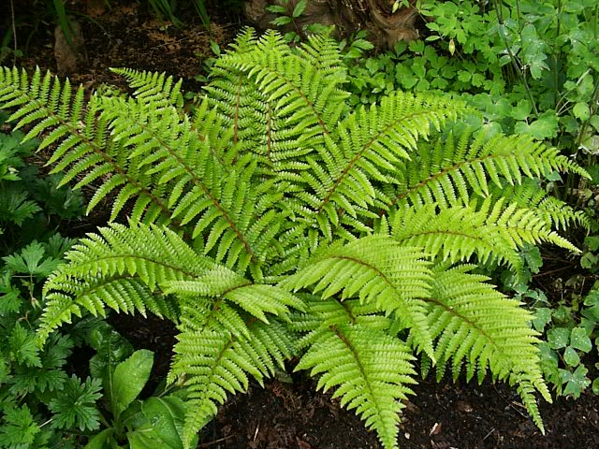
Nekvetoucí rostliny
mechy (nemají pravé kořeny ani listy, jen jemná vlákna)
kapradiny
Rostou na vlhkých místech.
Obr. 1

Slide 7
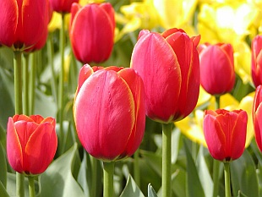
Kvetoucí rostliny
květiny
trávy
stromy a keře
užitkové rostliny
Obr. 2

Slide 8
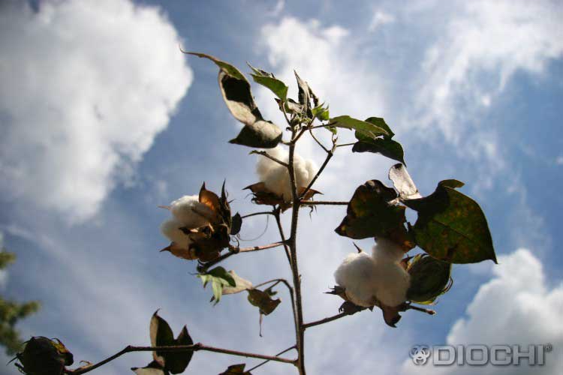
Užitkové rostliny
ovoce- malvice, peckovice, bobule
zelenina – kořenová, listová, plodová, cibulová, košťálová
hospodářské plodiny – obilniny, pícniny, …
Rýže, pšenice, kukuřice, brambory, čaj, bavlník, dřevo stromů, fazole, mrkev, jablka, …
Obr. 3

Slide 9
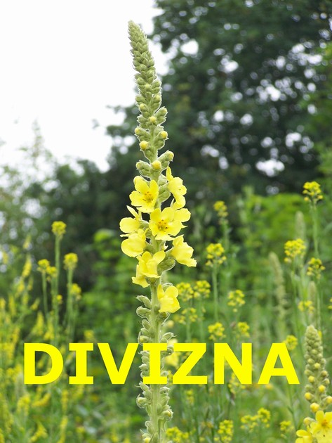
Léčivé rostliny
Obsahují léčivé látky (čaje, obklady, léky).
heřmánek
lípa
jitrocel
třezalka
mateřídouška
divizna
Obr. 4

Slide 10
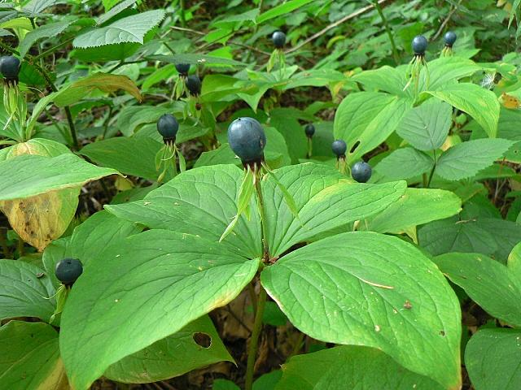
Jedovaté rostliny
Pozor na plody, u některých i listy a květy.
konvalinka
vraní oko
rulík
durman
lýkovec
Obr. 5

Slide 11
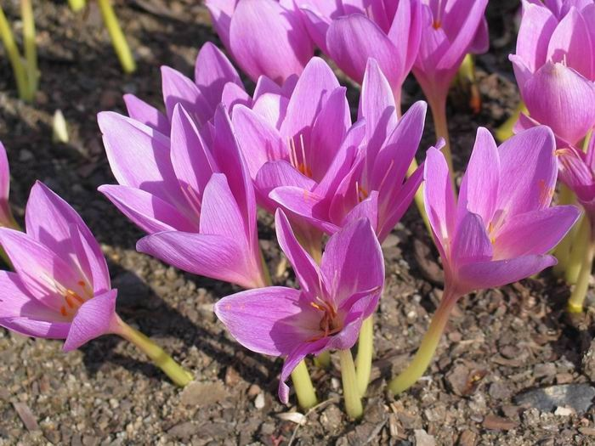
Chráněné rostliny
Ohrožené druhy, kterým hrozí vyhynutí, nesmíme v přírodě trhat ani přesazovat.
bledule, sněženka
leknín
hořec
koniklec
lilie
ocún
Obr. 6

Slide 12
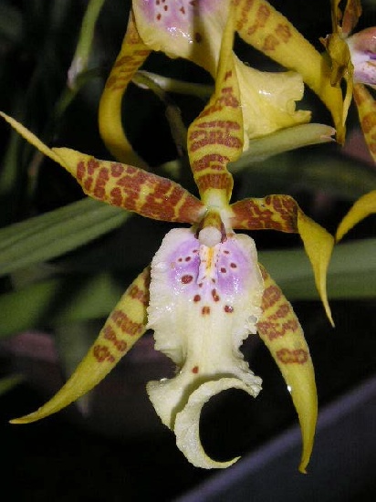
Okrasné rostliny
Květiny vyšlechtěné z planě rostoucích
růže
tulipán
kosatec
chryzantéma
orchidea
karafiát
Obr. 7

Slide 13
Stromy a keře
keře – dřeviny, kterým se stonek rozvětvuje hned u země
líska, šípková růže, černý bez,…
stromy – dřeviny, kterým se stonek rozvětvuje nad zemí
buk, smrk, kaštan, jabloň, …
vylučují kyslík, kořeny zpevňují půdu, listy vypařují vodní páry, dávají potravu

Slide 14
Listnaté stromy
Mají listy, které na podzim většinou opadávají
vrba, dub, lípa, jírovec, buk, ovocné stromy ( jabloň, hrušeň, třešeň, ořešák,…)

Slide 15
Jehličnaté stromy
Úzké listy připomínající jehličky na podzim neopadávají (výjimka - modřín ).
Semena dozrávají v dřevitých šiškách.
smrk, borovice, jedle, modřín
sekvoje – největší jehličnan (roste v Kalifornii)

Slide 16
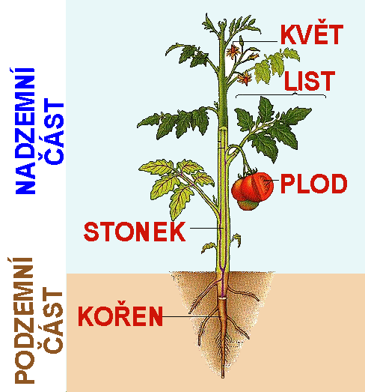
Části kvetoucích rostlin
kořen
stonek
list
květ
plod
Obr. 8

Slide 17
Kořeny
podzemní části rostlin
přijímají živiny
upevňují rostlinu v půdě
obvykle se větví

Slide 18
Stonky
Nadzemní části rostlin
Přivádí k listům, květům a plodům vodu a živiny z kořenů.
Dužnatý (byliny) –stvol (bez listů)
lodyha (s listy)
stéblo (dutý s kolínky)
Dřevnatý (dřeviny) –kmen
větve

Slide 19
Listy
vyrůstají ze stonku, větve
zachycují světlo potřebné k fotosyntéze
jehlice - listy jehličnatých stromů
skládají se ze 2 částí –čepel
řapík
jednoduché listy – čepel z jedné části
složené listy – čepel složená z více listů

Slide 20
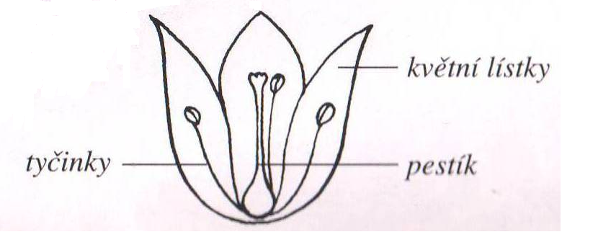
Květy
slouží k rozmnožování rostlin
části – kalich
korunní lístky
tyčinky (s pylem)
pestík
Obr. 9

Slide 21
Plody
vyvinou se z opylených květů
obsahují semena
dužnaté plody – malvice
peckovice
bobule
suché plody – makovice
ořech
lusk

Slide 22
Použité zdroje:
Obr. 1: http://www.thegardenhelper.com/pdj/05230001.JPG
Obr. 2: http://www.nejzahrady.cz/uws_images/Kvetinarstvi/Kvetiny/tulipan.jpg
Obr. 3: http://www.diochi.cz/main/img/herbar_obraz_6/bavlnik.jpg
Obr. 4: http://nd03.jxs.cz/603/517/174ae494f0_57434599_o2.jpg
Obr. 5: http://blog.idnes.cz/blog/1933/146971/bradlec14.jpg
Obr. 6: http://www.biolib.cz/IMG/GAL/3290.jpg
Obr. 7: http://www.szestabor.cz/botanicka/photos/fs1orchidej_sp.jpg
Obr. 8: http://skolakov3a.sweb.cz/PRVOUKA/rostliny2/rostlina.gif
Obr. 9: http://www.ped.muni.cz/wchem/sm/dp/davidova/www_zaci1/kvet.bmp

